Slide 1
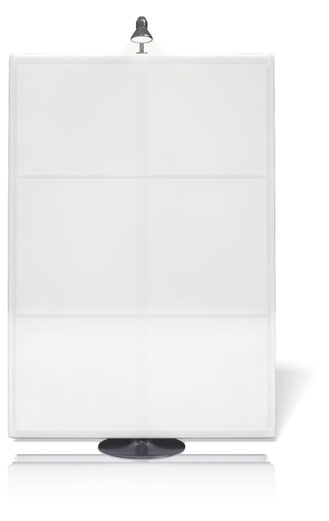
SINIF : 3
DERS : MATEMATİK
ÜNİTE : GEOMETRİK ŞEKİLLER VE ZİHİNDEN İŞLEMLER
KONU : ÖRÜNTÜ VE SÜSLEMELER
SÜRE : 2 DERS
KAZANIM : 1. Üçgensel, karesel, dikdörtgensel bölgeleri kullanarak ve boşluk kalmayacak şekilde döşeyerek süsleme yapar.
Derse Geç

Slide 2
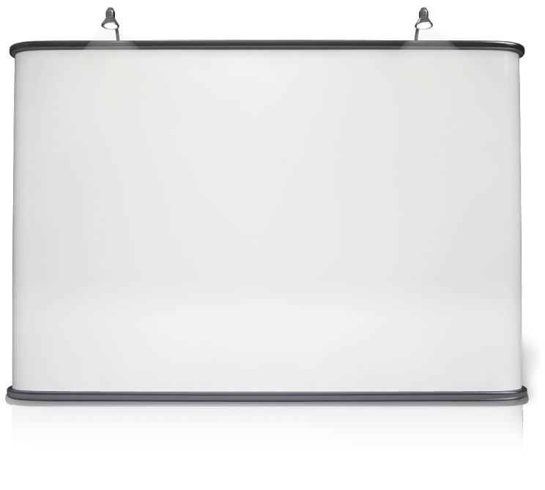
Aşağıdaki örüntüde ögeler arasındaki ilişkiyi açıklayarak eksik bırakılan ögeleri tamamlayınız.
…
…
GEOMETRİK ŞEKİLLER VE ZİHİNDEN İŞLEMLER
1 kare, 2 kalp şekliyle ilerleyen bir örüntüdür.
Hazırlık
(1 – 5)
Not : Klavyeden entera basarak ilerleyiniz.

Slide 3
Aşağıda verilen şekillerin tamamını kullanarak bir örüntü oluşturunuz.
Devam et
Not : Klavyeden entera basarak ilerleyiniz.

Slide 4
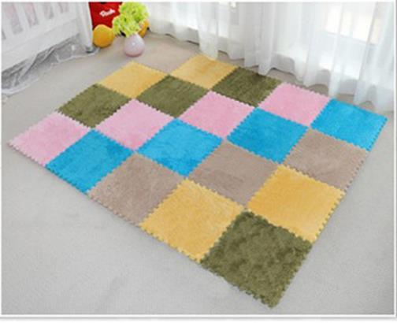
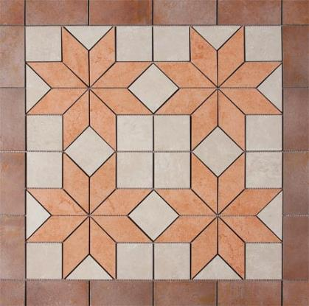
Aşağıdaki halıları inceleyiniz, süslemelerin sırası ve yerleştirilmesi nasıl olmuştur ?
Şekiller ve boyamalar bir örüntüye göre yapılmıştır.
Süslemeler yapılırken geometrik şekiller arasında boşluk bırakılmamıştır.
Devam et
Not : Klavyeden entera basarak ilerleyiniz.

Slide 5
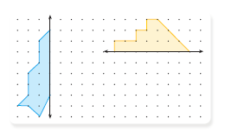
Kare ile dikdörtgen çizerek noktalı kâğıt üzerinde bir süsleme modeli oluşturalım. Bu model ile bir süsleme yapalım ve şekillerin içlerini boyayalım.
Devam et
Not : Klavyeden entera basarak ilerleyiniz.

Slide 6
Kitabımızdaki etkinlikleri yapalım.
GEOMETRİK ŞEKİLLER VE ZİHİNDEN İŞLEMLER
Etkinlik
(5 – 5)

Slide 7
HAZIRLAYAN
Muhammet BOZKURT
info@mebders.com
www.mebders.com
©mebders.com
Kapat

